Slide 1
Insieme contro il Cyberbullismo II Edizione
Aprilia 5 febbraio 2019
Dott.ssa M. Antonietta De Felice

Slide 2
Il cyberbullismo è considerato un problema di salute pubblica internazionale.
1 tredicenne su 3 ha subito atti di cyberbullismo e 1 su 2 ha amici vittime di questa violenza
Il fenomeno è più frequente nella fascia di età 14-17 anni ma è in crescita nelle fasce di età minore
La Legge 71/2017 ha emanato le «Disposizioni a tutela dei minori per la prevenzione e il contrasto del fenomeno del cyberbullismo»

Slide 3
Cyberbullismo
E’ una forma di bullismo particolarmente insidiosa e sempre più diffusa tra i ragazzi, frequentatori assidui di social network.
Si può definire cyberbullismo qualsiasi azione aggressiva ed intenzionale eseguita persistentemente attraverso strumenti elettronici ( sms, foto, video, e-mail, chat rooms, instant messaging, siti web, etc.) da una persona singola o da un gruppo, con il deliberato obiettivo di far male, danneggiare, intimorire, molestare, mettere in imbarazzo, far sentire a disagio, un coetaneo che non può facilmente difendersi.

Slide 4
Chi è la vittima?
Si tratta molto spesso di un bambino o un adolescente molto sensibile, che non risponde alle offese. Oppure la vittima spesso è presa di mira per una sua caratteristica particolare ( es. colore della pelle, obesità, difetto fisico, etc.).
Vi è, inoltre, una determinante prevalenza per le femmine rispetto ai maschi ( 65% vs 35%).

Slide 5
Quali possono essere le conseguenze sulla vittima?
Sintomi psichici: ansia, depressione, pensiero suicida e tentato suicidio
Sintomi somatici: cefalea, dolori addominali ricorrenti, dolori articolari e muscolari
Disturbi del comportamento alimentare
Disturbi del sonno
Maggiore propensione all’uso di droghe e comportamenti devianti
Abbandono scolastico
Per i genitori è importante saper cogliere cambiamenti improvvisi nella salute e nel comportamento dei loro figli
Per il pediatra e per gli operatori scolastici è importante rafforzare la formazione, allo scopo di saper intercettare e riconoscere i segnali di disagio dell’adolescente vittima di cyberbullismo al loro insorgere

Slide 7
SOCIETA’ ITALIANA DI PEDIATRIA e POLIZIA di STATO insieme per contrastare il fenomeno del cyberbullismo
Nel 2014 la Societa’ Italiana di Pediatria e la Polizia di Stato hanno siglato un protocollo d’intesa e hanno redatto un «decalogo» con 5 consigli utili per i genitori e per chi si prende cura dei ragazzi e 5 consigli utili per i ragazzi stessi.

Slide 8
La sicurezza online delle famiglie Informazioni e consigli utili per una navigazione sicura

Slide 9
Consigli ai genitori

Slide 10
Consigli ai genitori

Slide 11
Consigli ai genitori Consigli ai ragazzi

Slide 12
Consigli ai ragazzi

Slide 13
Consigli ai ragazzi

Slide 14
«Rivoluzione digitale»: Nativi digitali e Immigrati digitali

Slide 15
Vantaggi e svantaggi delle tecnologie digitali
I «nativi digitali» interagiscono con gli strumenti tecnologici digitali fin dalle prime epoche della vita. Tali strumenti se utilizzati in modo appropriato, sotto la supervisione dei genitori o delle figure di riferimento, possono costituire una fonte preziosa di informazioni, possono facilitare la comunicazione e l’interazione sociale, possono integrare e migliorare i metodi educativi più tradizionali.
Ma se non usati nella giusta dose e secondo le modalità più appropriate all’età del bambino possono provocare gravi danni alla salute psicofisica e interferire negativamente con i processi di apprendimento e la normale vita di relazione.

Slide 16
Rischi derivanti dall’uso eccessivo e scorretto delle tecnologie digitali
Fanno passare molto tempo in una quasi completa immobilità e in posizioni molto spesso scorrette, riducendo l’attività fisica e aumentando il rischio di patologie come l’obesità, il diabete, le artropatie
Rendono difficile la concentrazione per lo studio e possono ostacolare lo sviluppo di importanti funzioni come la memoria, la creatività e la capacità critica
Possono provocare insonnia, disturbi dell’attenzione e comportamenti aggressivi
Possono promuovere forme di socializzazione improprie, indurre a comportamenti a rischio, trascinare in situazioni pericolose e portare a forme di vera e propria dipendenza

Slide 17
Raccomandazioni della Associazione Americana Pediatri e della Federazione Italiana Medici Pediatri
Niente tablet e smartphone sotto i diciotto mesi
Per i bambini tra i 2 e i 5 anni d’età è consigliato non superare un’ora al giorno con il tablet, smartphone o televisione
Non usare i dispositivi elettronici per calmare i bambini
Niente schermi accesi a tavola né prima di andare a dormire
Nei bambini più grandi limitare a non più di due ore al giorno il tempo di utilizzo di internet
La partecipazione ai social network dovrebbe essere limitata e controllata fino al superamento dei 14 anni

Slide 18
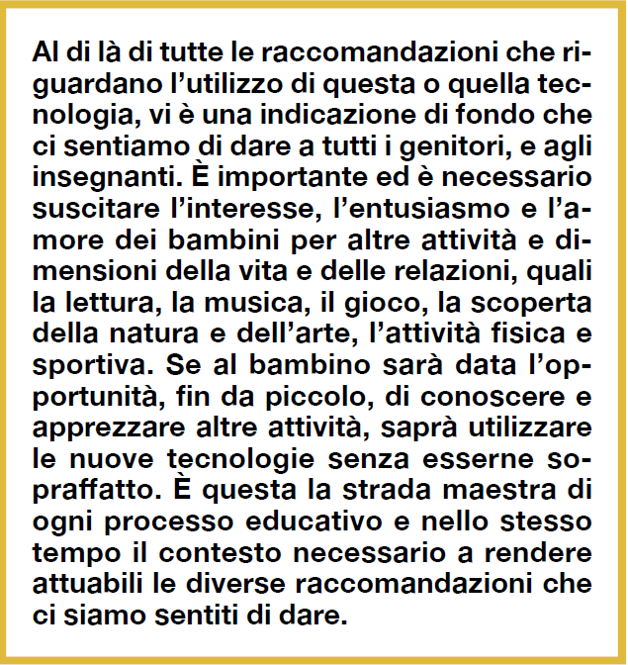
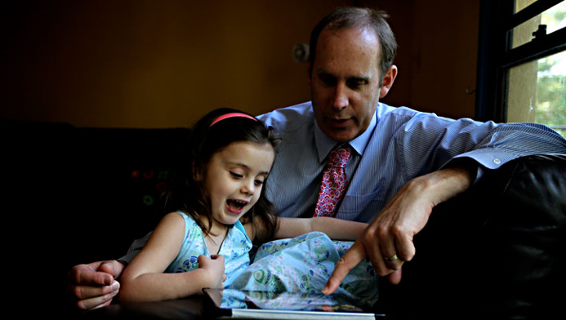

Slide 19
Grazie per l’attenzione
Dott.ssa M. Antonietta De Felice

